Slide 1

汇编与硬件
BIOS与磁盘读写基础
EP.4
-0

Slide 2

BIOS BIOS
Basic Input and Output System
基本输入输出系统
硬盘，软盘，显示屏，键盘……跟输入和输出有关的东西。

Slide 3
BIOS - IVT BIOS - IVT
Interrupt Vector Table
中断向量表
中断：某个任务或者是程序使得CPU必须要去立即执行
向量表：一个表，里面存放所有中断程序的地址
BIOS中断：BIOS提供的各种便民内置函数（尽可能简化硬件操作）。

Slide 4
BIOS 与引导的关系 The relationship between BIOS and bootloader
BIOS加载与对系统的检查+初始化
开机
尝试去读取磁盘或软盘的第0扇区的内容到一个特定的区域
尝试执行该内容
？
0000 : 0x7c00

Slide 5
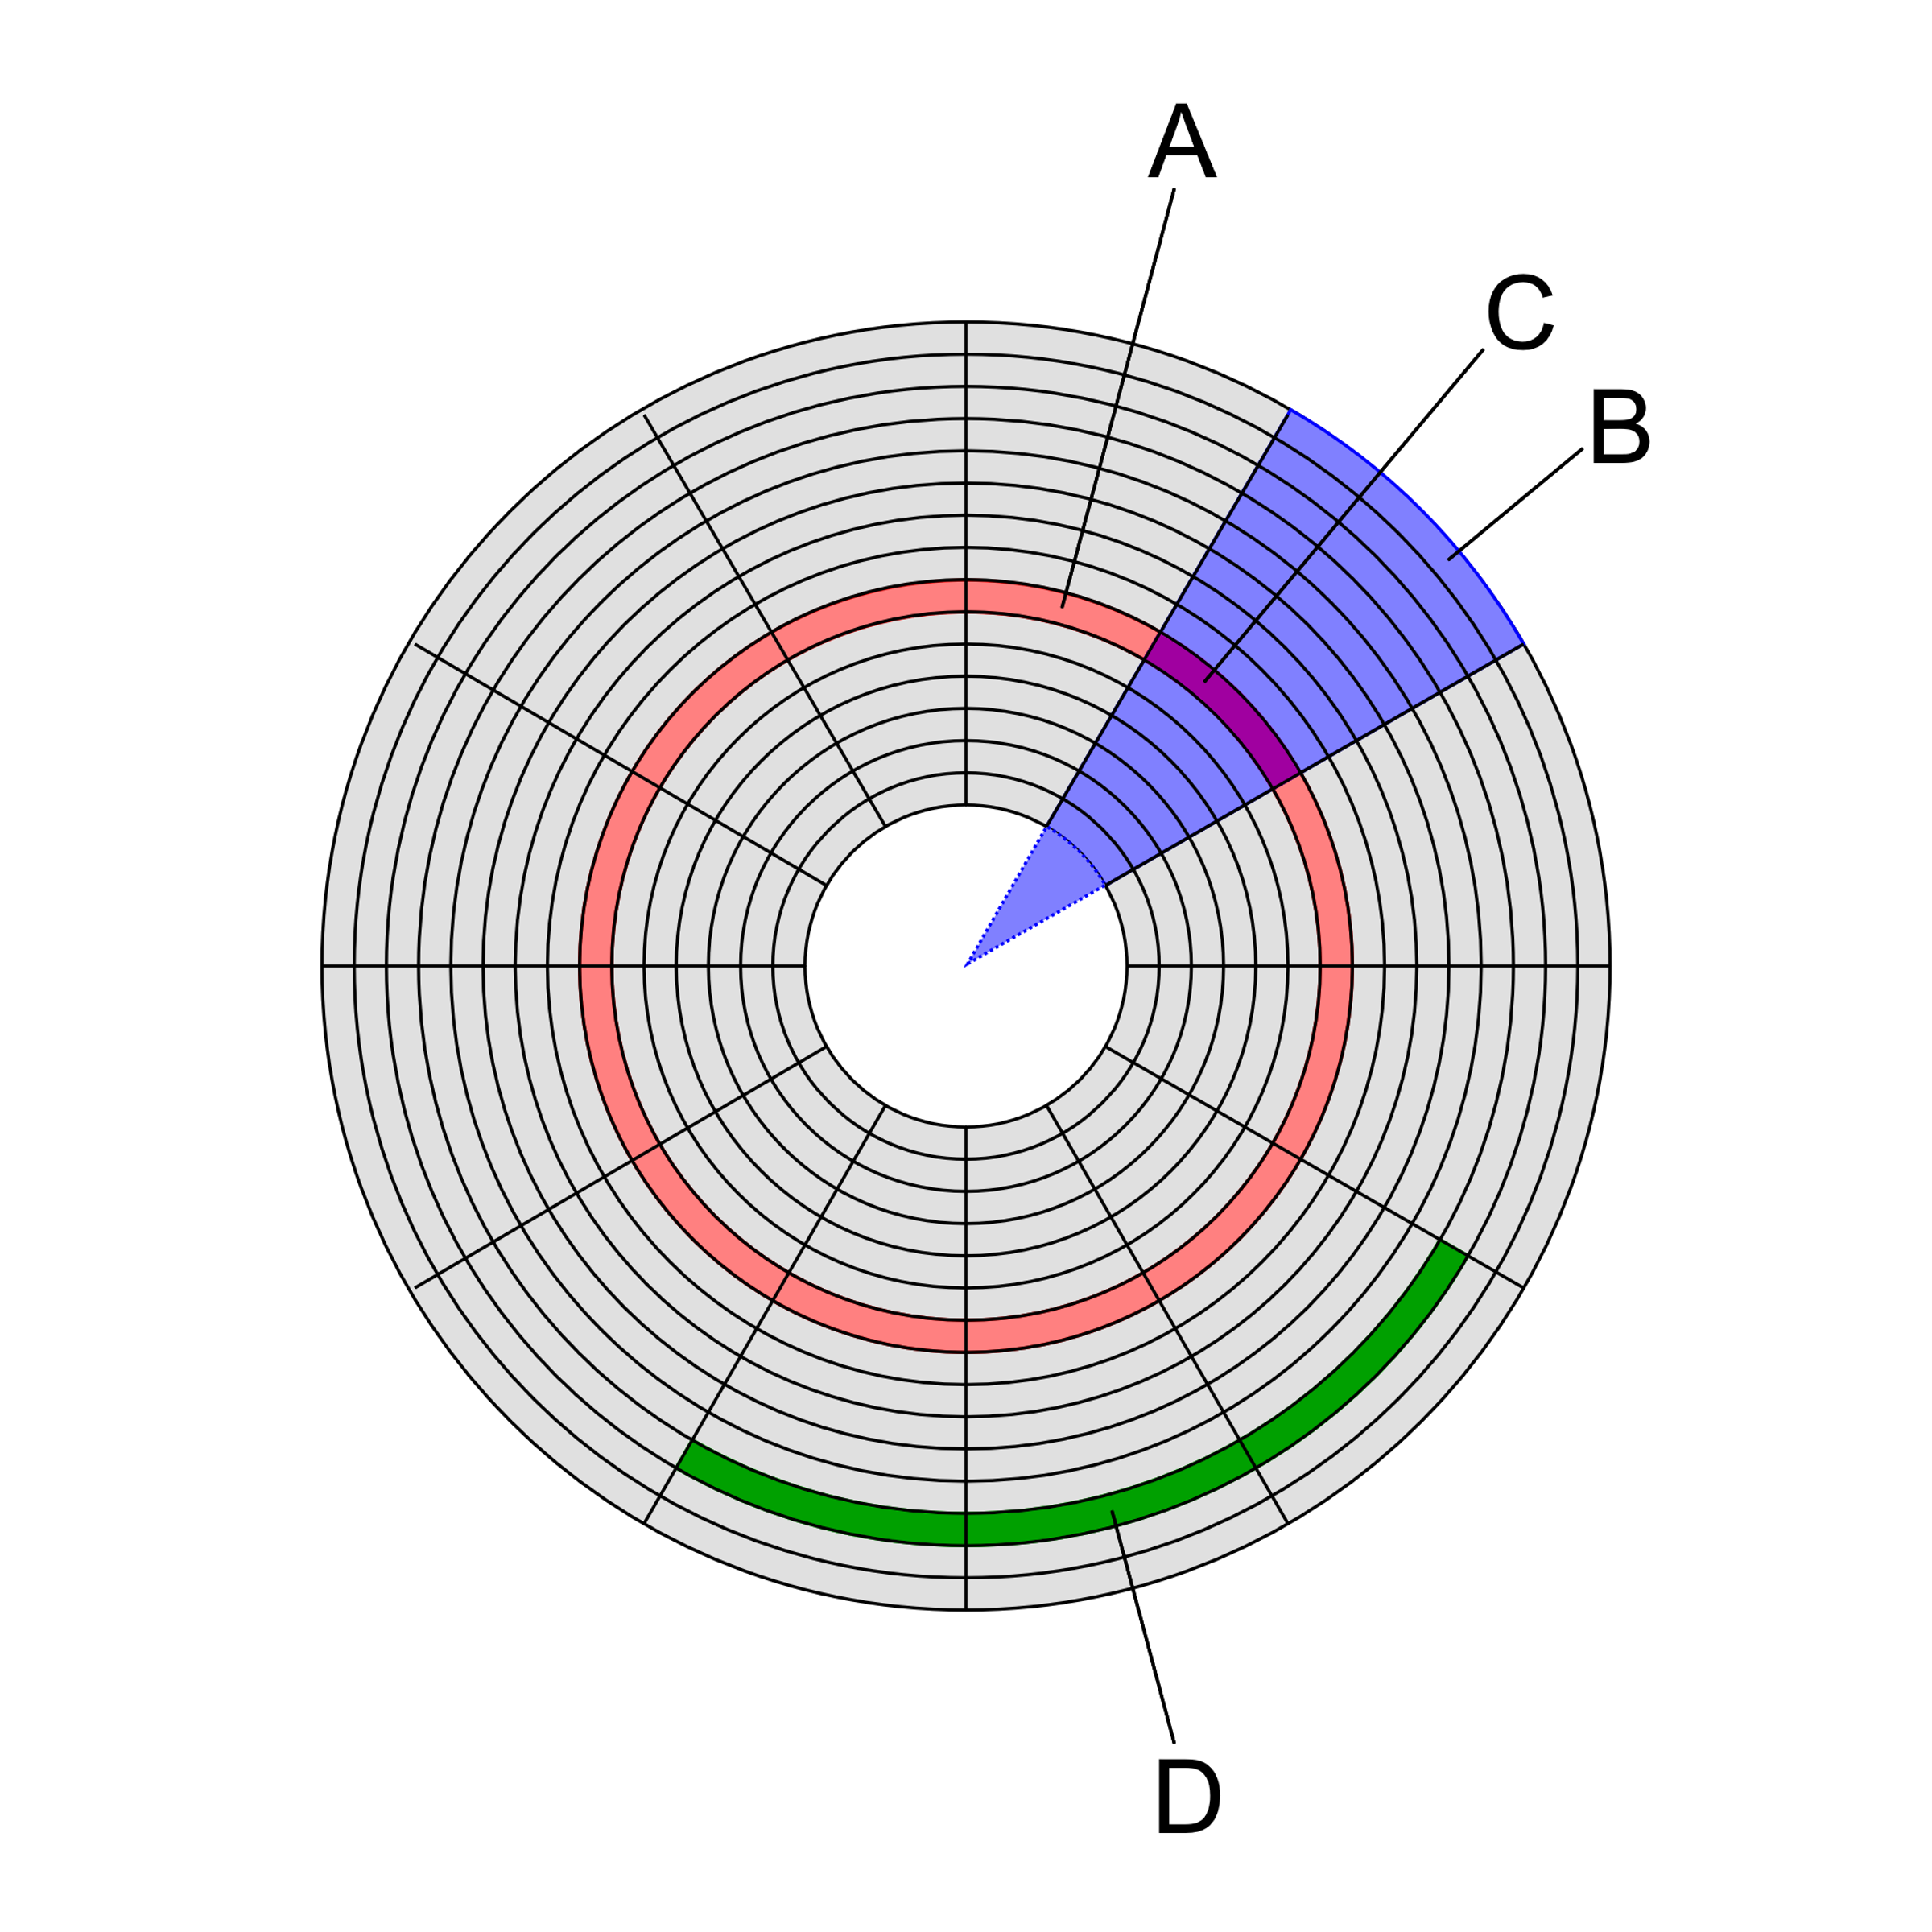
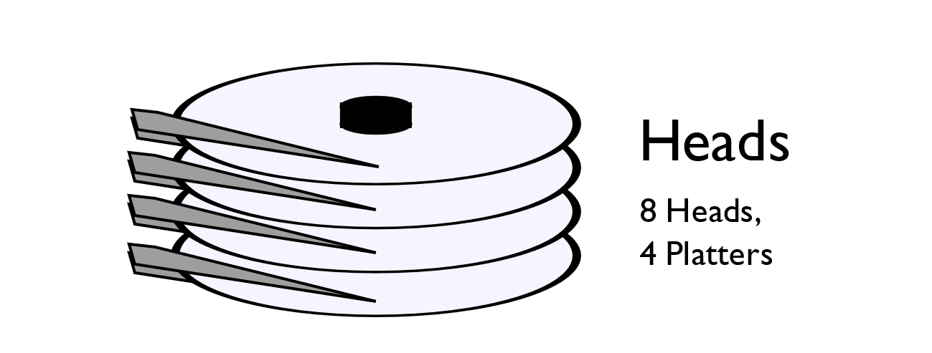
磁盘基础：柱面-磁头-扇区模型（CHS） Disk basis: Cylinder-Head-Sector model (CHS)
磁道/柱面Track/Cylinder
CHS模型，也叫做CHS寻址模式。是BIOS用来定位磁盘扇区的一种地址表达。
一般而言，每个磁道（扇道）一共有18个扇区。
扇区编号从1开始，而非0。
扇区（Sector）
*扇区：磁盘存储的最小区域，一般为512B大小（现代的一些HDD是4KB大小）
一般而言，每个盘面，有80个磁道（扇道）。
磁道（扇区）编号从0开始。
*磁头，读取数据盘的东西，正反两面都有。
*扇道，在CHS模型中叫做柱面，因为扇道就是围着圆圈的一道，如果说我们有多个数据盘像这个图
一样的叠在一起，那么看上去就像是一个圆柱体，所以叫柱面。每个盘在一个柱面的范围内有18个扇区。每一个头所对应的的盘面有80个柱面（扇道）
一般而言，每个软盘有8个磁头，一个磁头对应一个盘面。
磁头编号从0开始。
一般而言，在CHS模型中，磁盘的起始扇区表示为C0H0S1，意思是第0柱面第0磁头的第1扇区。(注意，没有“第0扇区”）
簇（Cluster）

Slide 6
磁盘基础：磁盘操作之0x13号中断 Disk basis: Disk Operation of 0x13 interruption
BIOS提供了一个十分便捷的磁盘操作方法。就是0x13号中断，使用任何一个中断就像是调用一个函数一样简单，我们只需要做的是通过寄存器传入指定的参数即可。
使用0x13号中断，我们会在绝大多数操作后可获取状态码，来指示我们的操作是否成功
0x13号中断参数
0x13号功能编号
寄存器 | 代表参数含义
DL | 要访问的驱动器
AH | 0x13号中断的子功能选择
AH值 | 功能号含义
0x00 | 重置磁盘驱动器
0x01 | 获取上次操作的状态码
0x02 | 将指定扇区的数据读入内存指定区域
0x03 | 将指定数据写入指定的扇区
0x04 | 校验扇区
0x15 | 读取选定磁盘类型
DL驱动器号
DL值 | 代表的驱动器
0x00 | 第一个软盘
0x01 | 第二个软盘
0x80 | 第一个硬盘
0x81 | 第二个硬盘
0xE0 | DVD/CD

Slide 7
磁盘基础：磁盘操作之0x13号中断 - 0x00功能号 Disk basis: Disk Operation , 0x00 function of 0x13 interruption
功能：磁盘磁头复位
常用返回码（CF会在出错时被赋值） ：
AH的值 | 含义
0x00 | 成功
0x01 | 非法的指令
0x03 | 试图写带有写保护的磁盘
0x04 | 扇区不存在
0x05 | 复位失败
0x0A | 损坏的扇区
0X0B | 损坏的柱面
0x0D | 非法的扇区数量
0x20 | 磁盘控制器崩了
0x80，0xAA | 控制器响应超时，驱动器未准备好
参数：
寄存器 | 代表的意思
DL | 驱动器号

Slide 8
磁盘基础：磁盘操作之0x13号中断 - 0x02功能号 Disk basis: Disk Operation , 0x02 function of 0x13 interruption
功能：读指定扇区的数据到指定内存
常用返回码（CF会在出错时被赋值） ：
AH的值 | 含义
0x00 | 成功
0x01 | 非法的指令
0x03 | 试图写带有写保护的磁盘
0x04 | 扇区不存在
0x05 | 复位失败
0x0A | 损坏的扇区
0X0B | 损坏的柱面
0x0D | 非法的扇区数量
0x20 | 磁盘控制器崩了
0x80，0xAA | 控制器响应超时，驱动器未准备好
参数：
寄存器 | 代表的意思
DL | 驱动器号
AL | 需要读的扇区数量
CH | 柱面
CL | 扇区
DH | 磁头
ES : BX | 缓冲区地址（段地址 : 偏移地址）

Slide 9
磁盘基础：磁盘操作之0x13号中断 - 0x03功能号 Disk basis: Disk Operation , 0x03 function of 0x13 interruption
功能：将指定数据写入指定的扇区
常用返回码（CF会在出错时被赋值） ：
AH的值 | 含义
0x00 | 成功
0x01 | 非法的指令
0x03 | 试图写带有写保护的磁盘
0x04 | 扇区不存在
0x05 | 复位失败
0x0A | 损坏的扇区
0X0B | 损坏的柱面
0x0D | 非法的扇区数量
0x20 | 磁盘控制器崩了
0x80，0xAA | 控制器响应超时，驱动器未准备好
参数：
寄存器 | 代表的意思
DL | 驱动器号
AL | 需要写的扇区数量
CH | 柱面
CL | 扇区
DH | 磁头
ES : BX | 待写入数据地址（段地址 : 偏移地址）

